Slide 1
Мурзабаевская начальная общеобразовательная школа филиал МКОУ «Субботинская средняя общеобразовательная школа» Наша дошкольная жизнь «Юные исследователи» «Познавательно-исследовательская деятельность и экспериментирование»
Воспитатель ГКП: Каримова Винера Булякбаевна ,
соответствии занимаемой должности

Slide 2
Предметный мир , социальная жизнь и природа – вот основные источники формирования детских ощущений, восприятий и представлений. Мир природы удивителен и прекрасен. Однако далеко не все способны видеть эту красоту. Многообразие цвета, форм, разнообразие оттенков красок неба, воды, листьев … Умение «смотреть» и «видеть», «слышать» и «слушать» не развивается само собой , не дается от рождения в готовом виде , а воспитывается. Природа повседневно воздействует на ребенка. Но малыш многого не замечает, порой его восприятие бывает очень поверхностным. И все же здесь, в царстве природы , он имеет первый чувственный опыт, накапливает ощущения, идущие от самой жизни . Здесь он первооткрыватель, исследователь, а порой и неудачник. Не сразу удается перейти через канавку, перешагнуть через ручеек, так как нет опыта, нет умения оценить расстояние «на глазок». И не от рождения мы знаем , что крапива «кусается», а репейник «пристает»… В этом сложном познании мира природы велика роль взрослого, он должен сам «видеть» и « слышать » природу и учить этому ребенка. Очень важно рассказывать ребенку о том , как богата и прекрасна наша планета, и о том , что у нее есть свои законы (смена дня и ночи , сезонные изменения, изменения погоды), что солнце бывает разным (зимой-далекое, холодное, а летом –жаркое), а луна- не всегда круглой. Малыш усвоит эти знания через непосредственное восприятие, накопление впечатлений чувственного опыта, но с помощью взрослого.

Slide 3
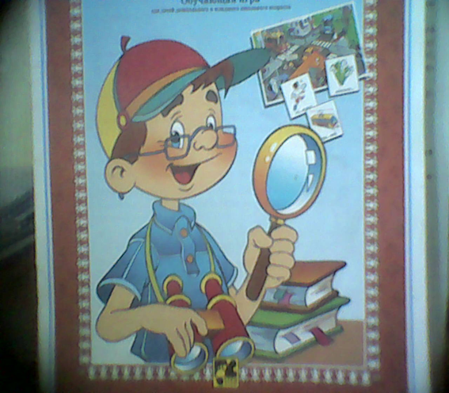
Я хочу представить вам свой педагогический и практический опыт работы в организации интегративного дошкольного обучения и воспитания детей по теме: «Познавательно-исследовательская деятельность и экспериментирование» в процессе освоения детьми образовательных областей «Здоровье», «Познание», «Социализация», «Коммуникация».
С помощью поисково – исследовательской деятельности можно поддержать и развить в ребенке интерес к исследованиям, приобретению опыта успешной собственной исследовательской деятельности, развитию восприятия, мышления, а главное – речи (умению размышлять, рассуждать и анализировать).

Slide 4
Организация познавательно-исследовательской деятельности идет по трем взаимосвязанным направлениям: 1) Живая природа (многообразие живых организмов, характерные особенности сезонов в разных природно-климатических зонах и т.д.) 2) Неживая природа (вода, воздух, почва, звук, свет и цвет и т.д) 3)Человек (функционирование организма, рукотворный мир: материалы и их свойства, преобразование предметов)

Slide 5
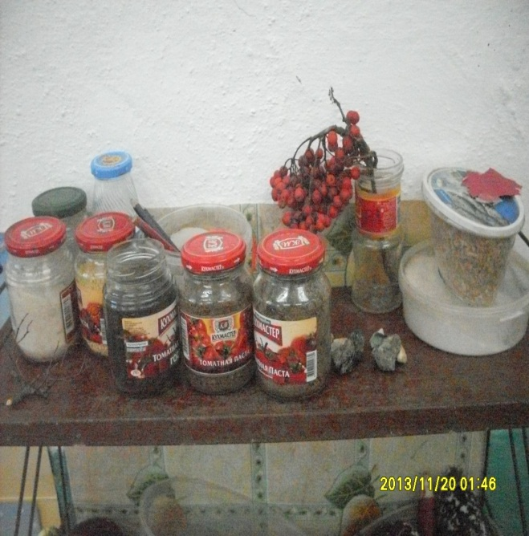
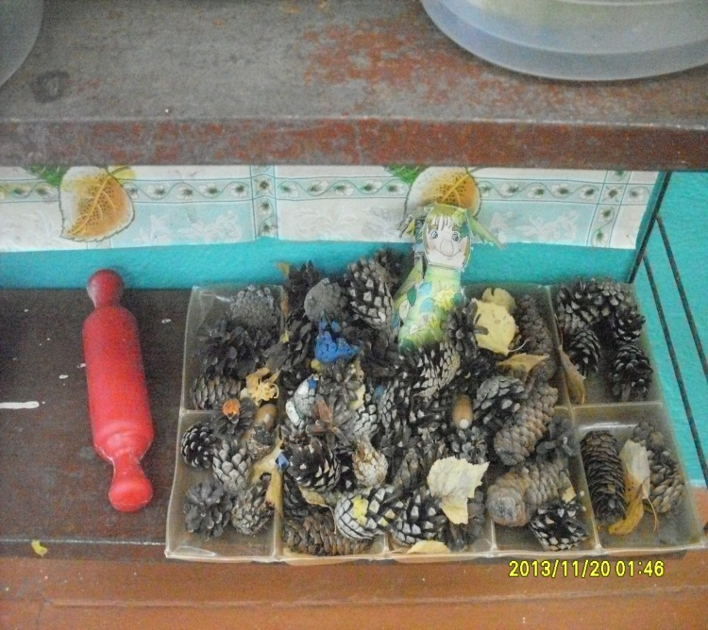
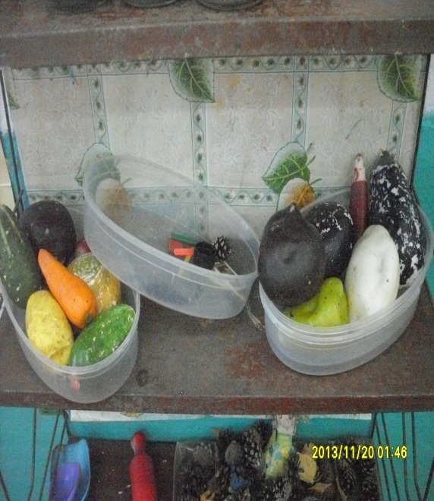
Для развития познавательной активности детей, формирования навыков исследовательской деятельности, развития их интеллекта и представления об окружающем мире в групповой комнате создана мини-лаборатория, где дети превращаются в «юных лаборантов», там они проводят опыты, эксперименты, наблюдают за разными природными материалами
Мини-лаборатория

Slide 6
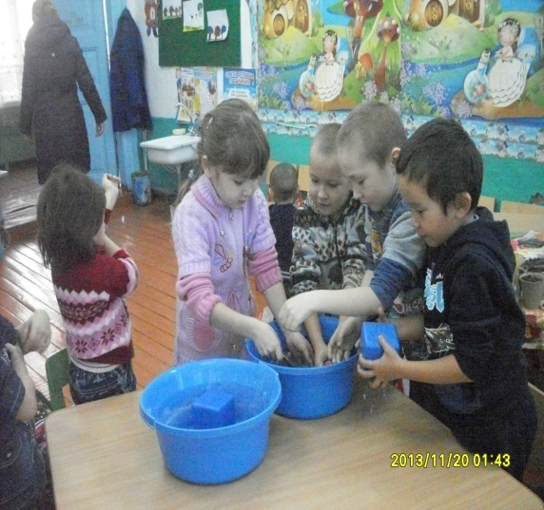
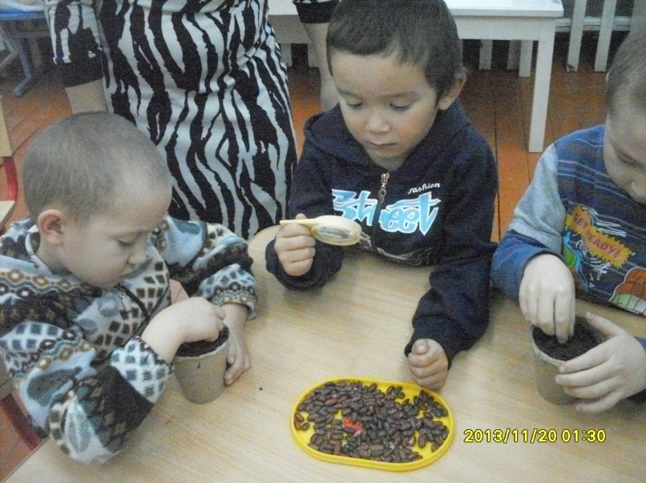
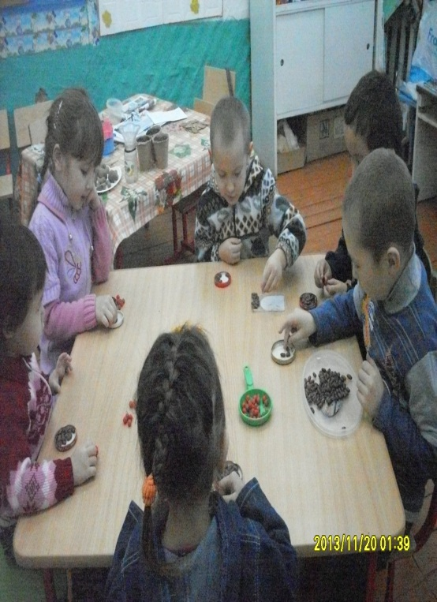
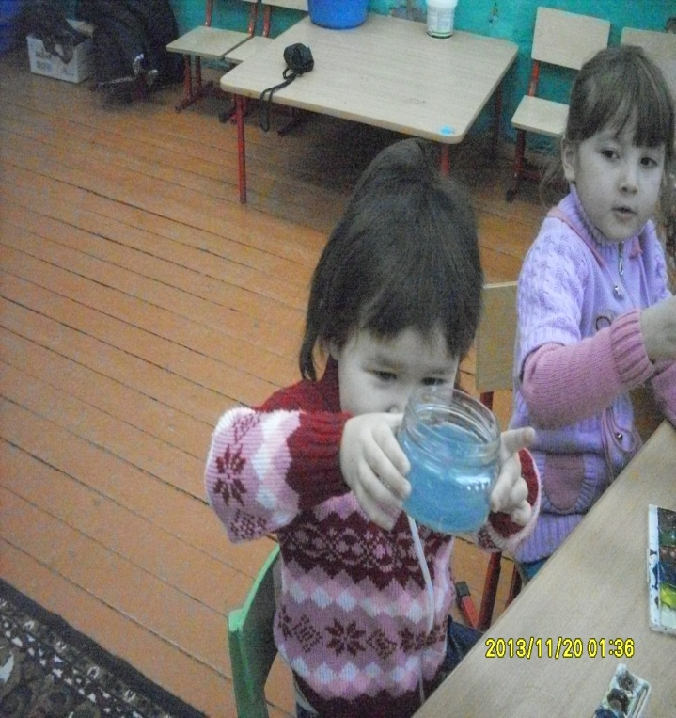
Это всё – эксперименты – Интересные моменты! Всё, всё, всё хотим узнать! Нужно всё зарисовать! Как наш опыт получился, Сколько времени он длился? Удивляемся всему: Как? Зачем? И почему?

Slide 7
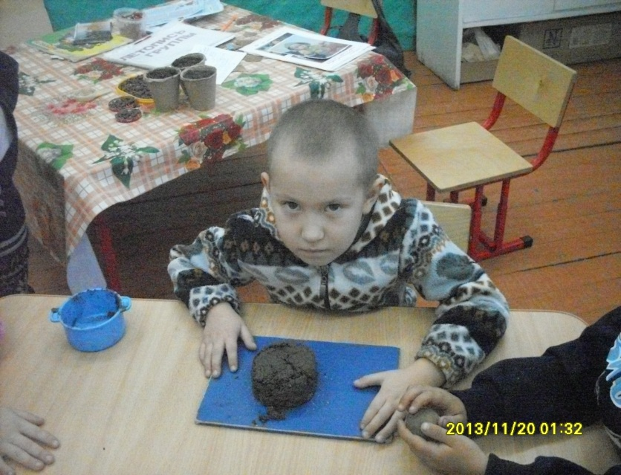
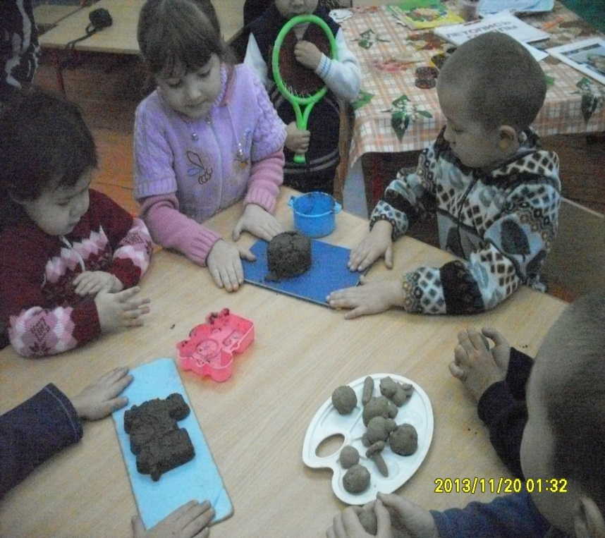
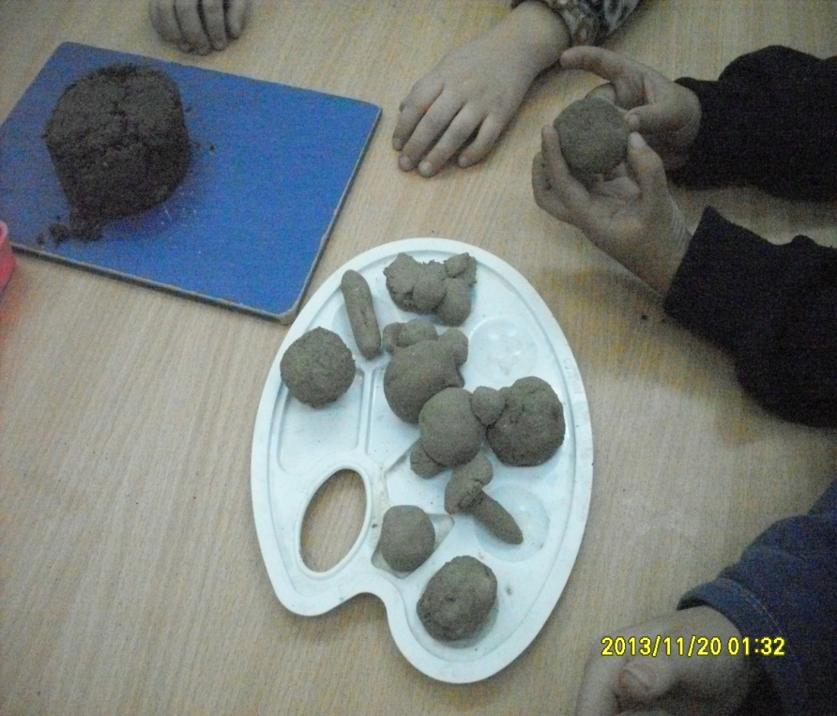
Пусть не сердятся родители, Что измажутся строители, Потому что тот, кто строит, Тот чего-нибудь да стоит! И не важно, что пока Этот домик из песка!

Slide 8
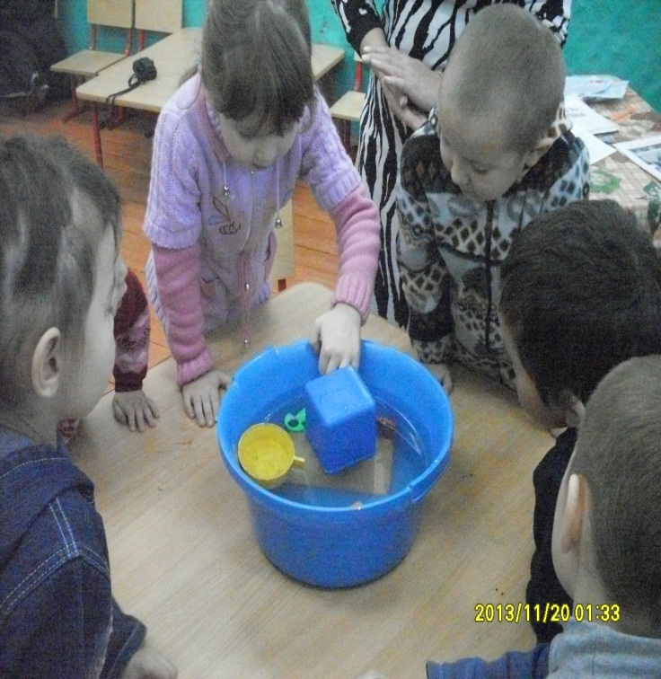
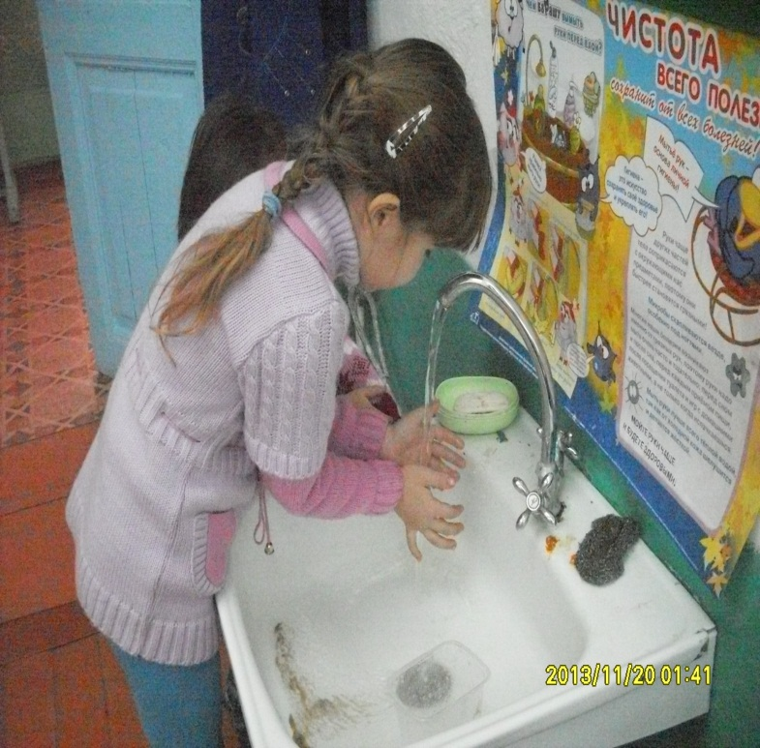
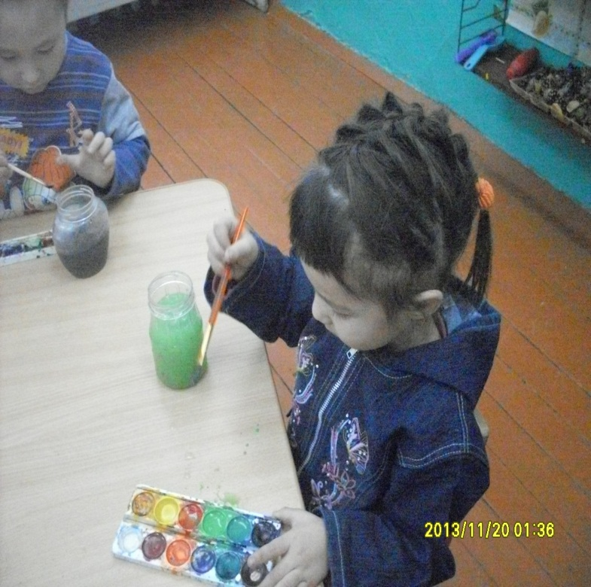
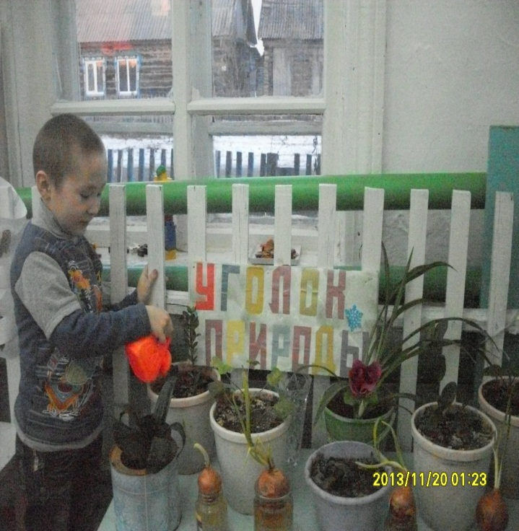
Вода-вода, кругом вода
И без нее нам никуда.
Цветы полить,
И просто так ее попить.
Мы открываем кран с водой
И наливаем в чайник свой.
Вода кипит, вода шипит,
И скоро чаем угостит.
И в вашей группе вода есть
Ее капелек не счесть.
Сейчас по группе мы пойдем
И много капелек найдем. (Голубева В.А.)

Slide 10
Заполнение календаря природы-еще одно дело повседневной жизни, которая сочетается с наблюдениями. В процессе ежедневных наблюдений за сезонными явлениями природы дети совместно с воспитателем или самостоятельно отображают на «Календаре природы» состояние растительного и животного мира, неживой природы; учатся устанавливать связи и зависимости в окружающем мире, делать выводы. « Календарь природы» использую как во время коллективных занятий, так и в индивидуальной работе с дошкольниками. Дошкольникам нравится такая форма работы , как «перевертыши», когда я заранее сама моделирую панно, допуская грубейшие ошибки (например, в мае месяце помещаю на панно крону дерева, покрытую снегом), и прошу детей ответить , все ли здесь правильно. Со старшими дошкольниками изучая материки , моделируем панно, отображая погодные условия на другом материке. Делаем своими руками дополнительные карточки с изображением растительного и животного мира , изучаемого материка. Работу с «Календарем природы» начинаем с уточнения дня недели и названия месяца .К концу дошкольного возраста дети четко знают названия дней недели и месяцев каждого сезона и легко оперируют ими.

Slide 11
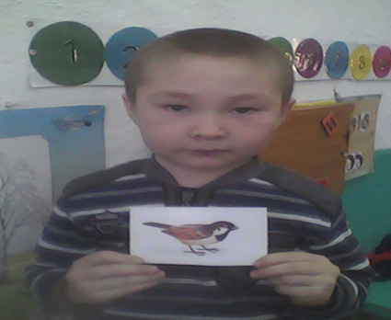
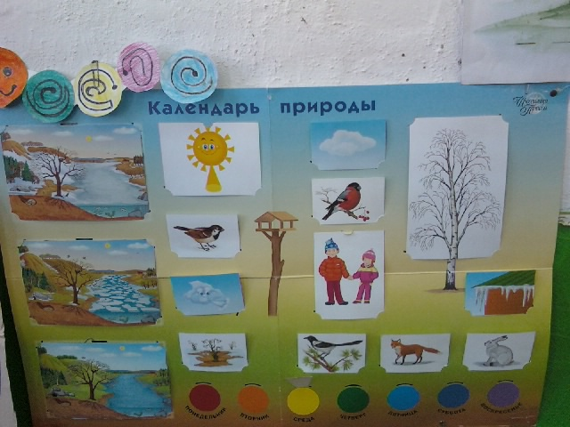
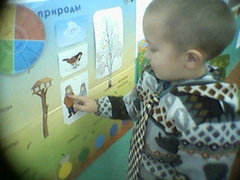
Работа с календарем природы

Slide 12
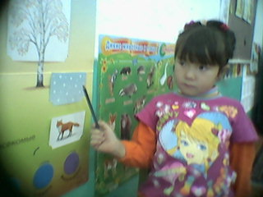
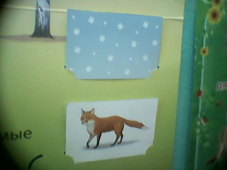
Пусть все , что в мире живет, к нам в загадку попадет. Работа с «Календарем природы» будет интереснее, если использовать загадки: На дворе горой, А в избе водой Желтая хозяюшка Из лесу пришла, Всех кур пересчитала. С собой унесла?

Slide 13
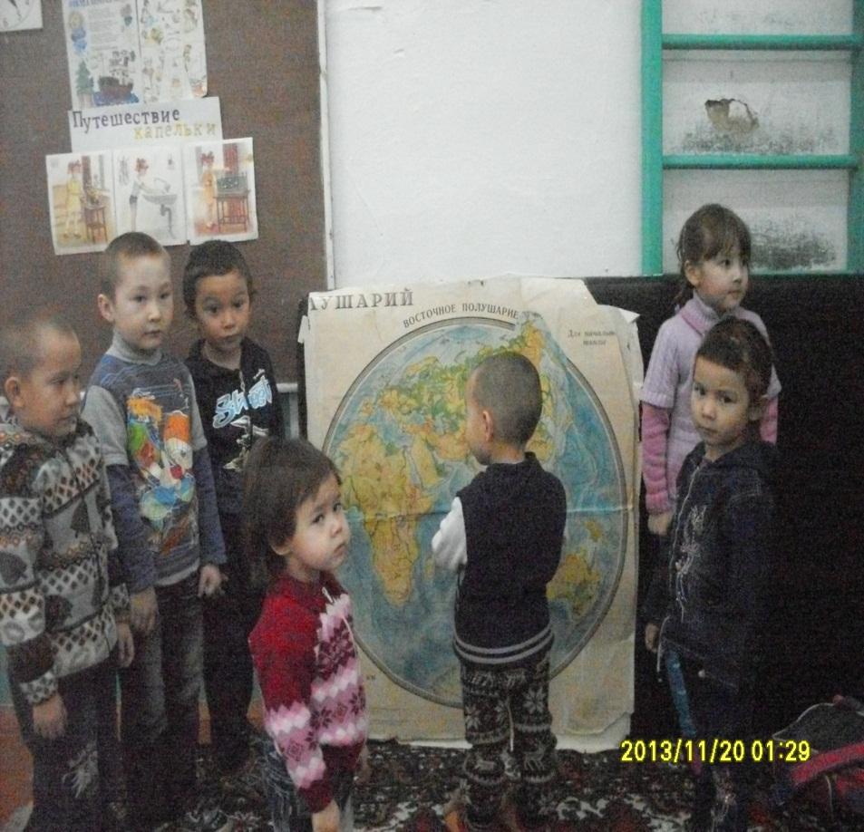
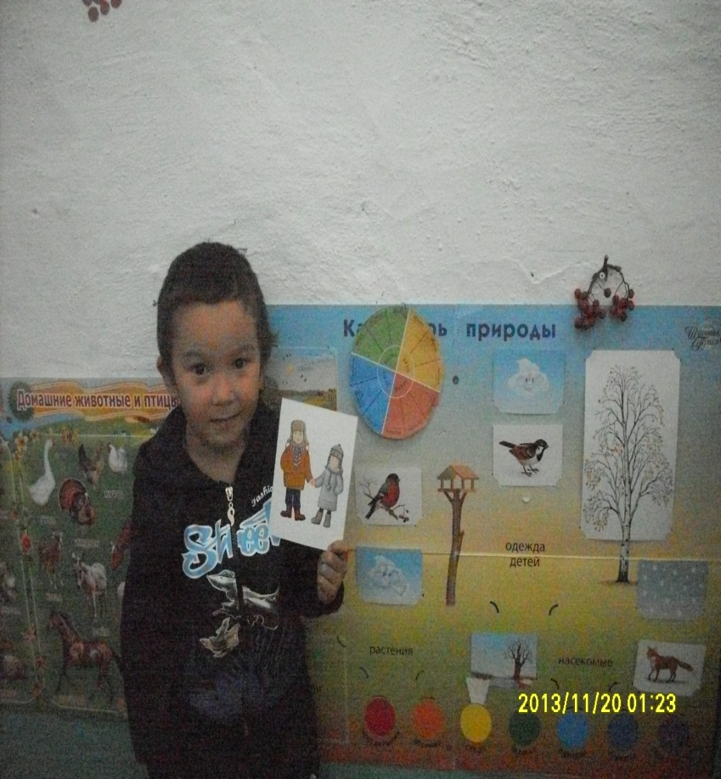
Со старшими дошкольниками изучая материки , моделируем панно, отображая погодные условия на другом материке. Делаем своими руками дополнительные карточки с изображением растительного и животного мира , изучаемого материка.

Slide 14
Основное средство познания природы-наблюдение. Дети замечают все: трудолюбивого муравьишку на лесной тропинке, подвижного жучка на зеркальной глади воды, крохотного паучка в густой траве .Каждая прогулка , экскурсия в лес дают возможность совершить маленькое открытие, дети стараются все потрогать руками, рассмотреть, понюхать, если возможно попробовать на вкус.

Slide 15
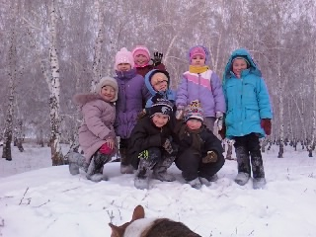
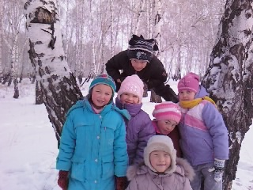
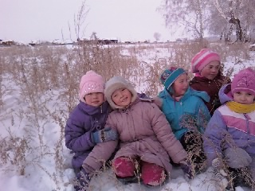
День , проведенный ребенком среди рощ и полей, заменяет много недель на учебной скамье»(К. Ушинский)

Slide 16
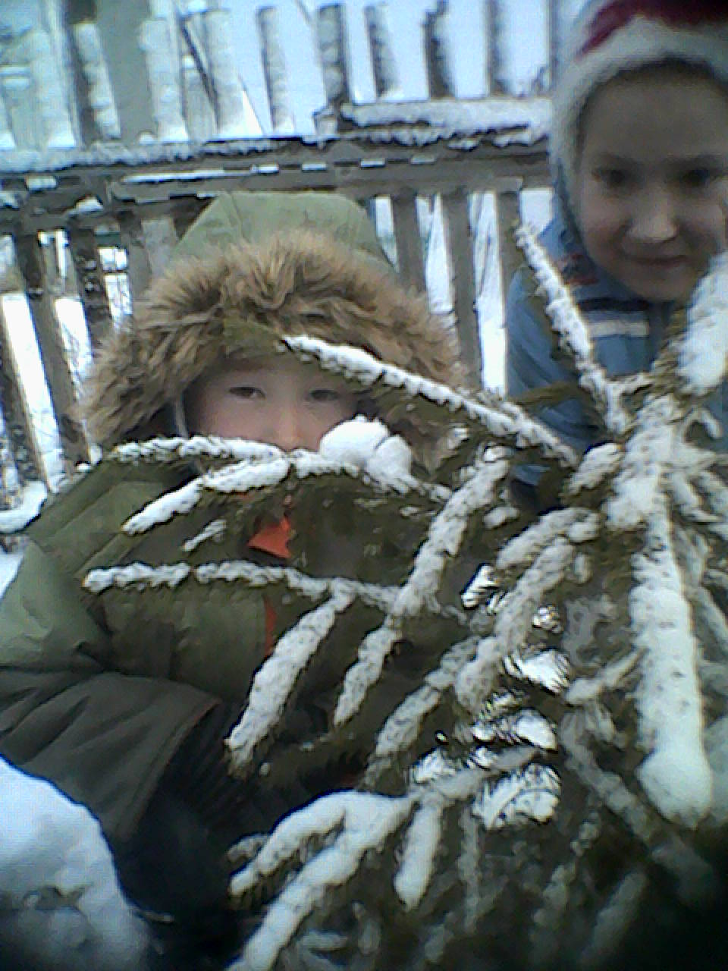
Сыплет белый снежок
Все деревья в инее.
Мы выходим гулять
В это утро зимнее.
Нам не страшен мороз,
Не пугает стужа.
С ним холодной зимой
Очень крепко дружим мы

Slide 17
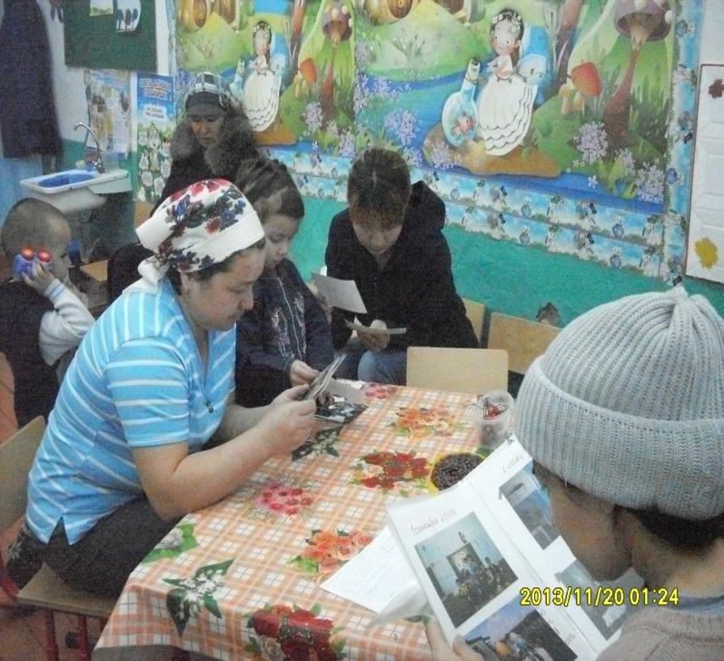
Поддерживая интерес к ребенка к окружающему, следует помнить о воспитании бережного отношения к природе, .Достижение этой цели невозможно без помощи и поддержки семьи. Родители участвуют в конкурсах, развлечениях, выставках . Готовят вместе детьми поделки из бросового и природного материала, книжки -малышки, собирают рисунки, фотографии.

Slide 18
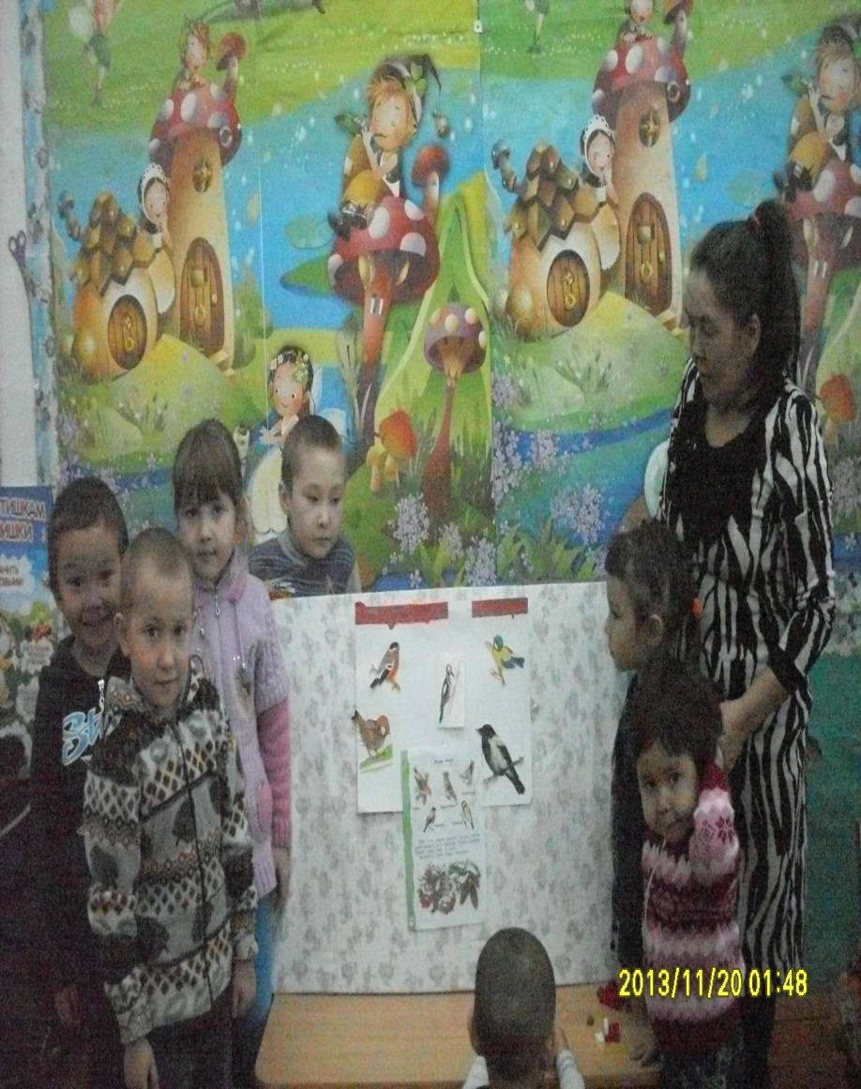
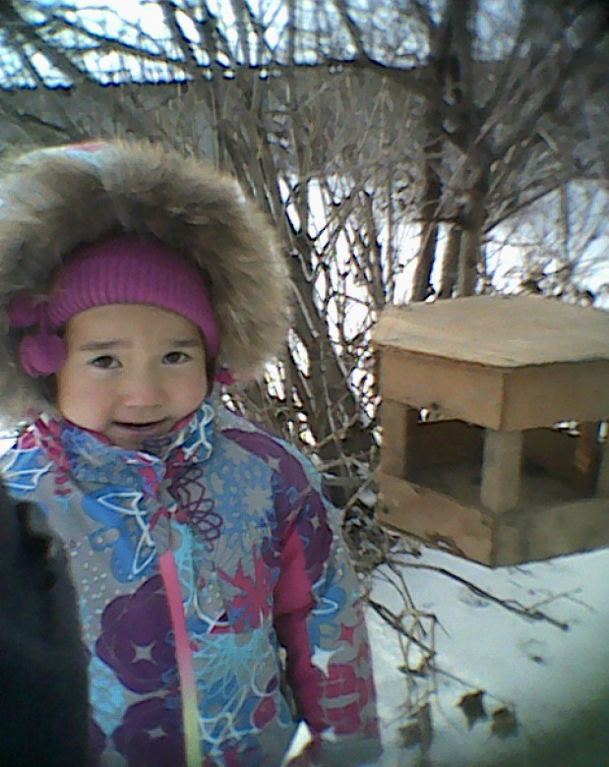
Хорошей традицией стала ,проведение акции «Каждой пичужке-кормушку». -

Slide 19
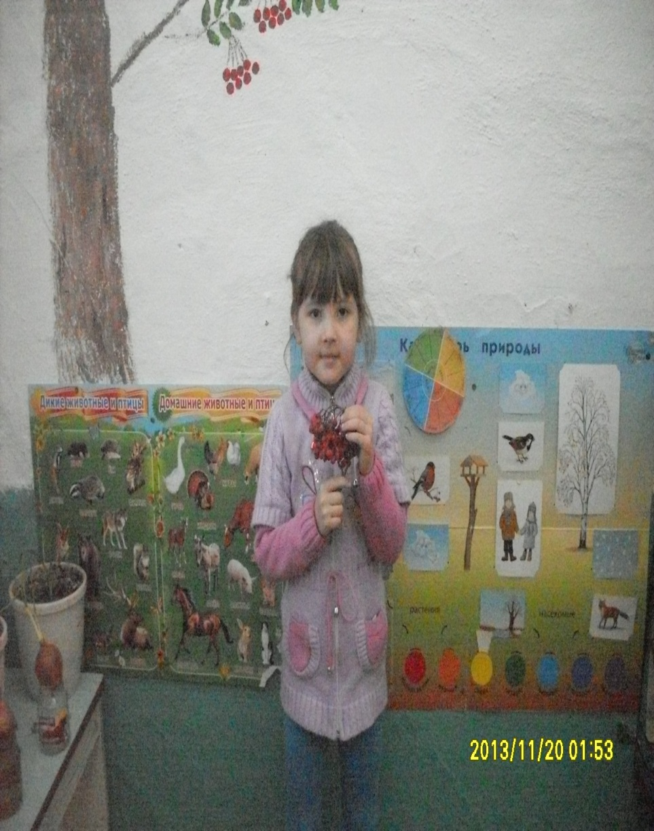
Всё хорошее в людях - из детства!
Как истоки добра пробудить?
Прикоснуться к природе всем сердцем:
Удивиться, узнать, полюбить!
Мы хотим, чтоб земля расцветала,
И росли, как цветы, малыши,
Чтоб для них экология стала
Не наукой, а частью души!

Slide 20
В результате проделанной работы я убедилась, что познавательно-исследовательская деятельность оказывает позитивное влияние на развитие познавательных способностей. Несомненно, положительными моментами использования стало то, что в процессе исследовательской работы у детей стала проявляться культура мышления, появилось умение видеть проблему, выдвигать гипотезы, умение задавать вопросы, появились навыки исследовательского поведения. Дети стремятся исследовать новые предметы, проявляют поиск новой информации. У них проявляются способности к прогнозированию – предсказывают возможные действия, последствия. Увеличился словарный запас. Дети способны оценить поступки людей, находить оригинальные решения в поведении и различных сферах деятельности. Также они научились рассуждать, мыслить логически. У детей проявляется способность к анализу и синтезу, умение правильно излагать свои мысли, высказывать собственные суждения. Расширяется объем и углубляются точные знания об окружающем мире.

